Slide 1


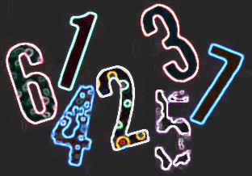
LENGUAJE DE PROGRAMACIÓN C++
IDENTIFICADORES
EXPOSITORES:
YATACO SANGAMA JEFFREY RENZO
TEVEZ MENDIZ CLAUDIA
QUISPE PEREZ ALFONSO
CISNEROS QUISPE NOLBERTO

Slide 2
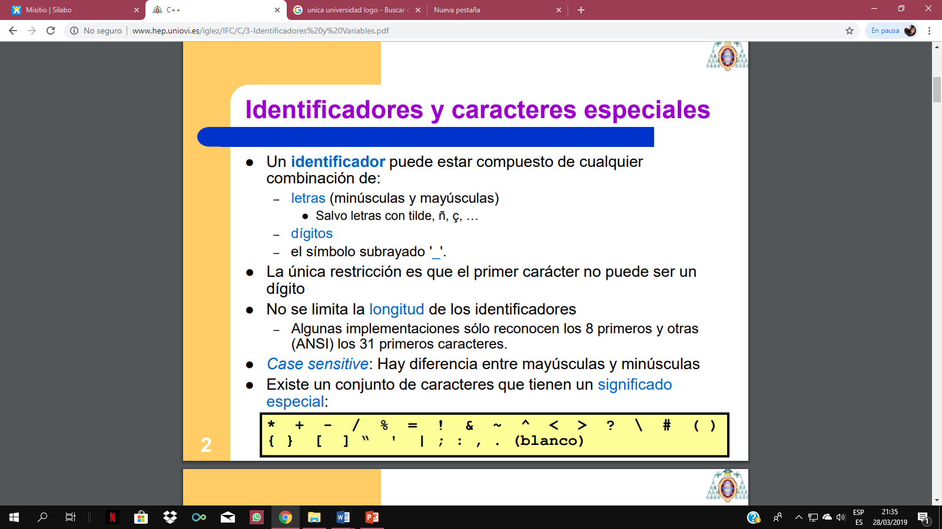
IDENTIFICADORES Y CARACTERES ESPECIALES

Slide 3
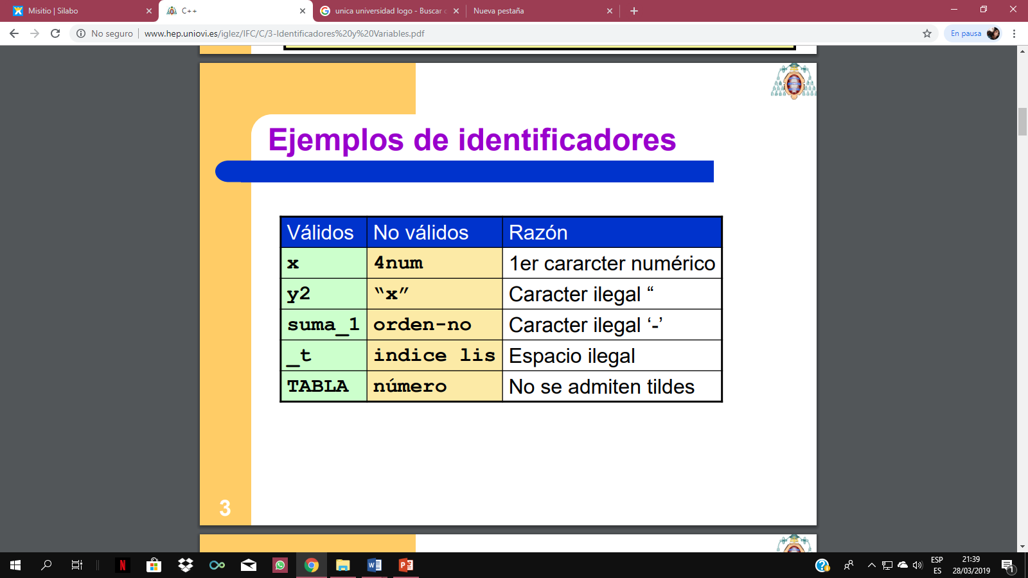
EJEMPLOS DE IDENTIFICADORES

Slide 4
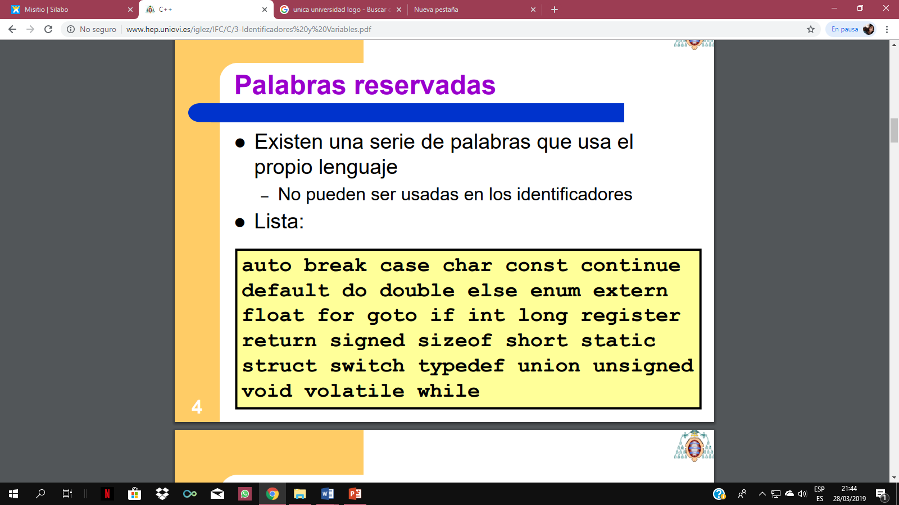
PALABRAS RESERVADAS

Slide 5
TIPOS DE DATOS, VARIABLES E IDENTIFICADORES
¿QUÉ ES UN DATO?
Un dato es la unidad mínima de memoria de información en una computadora. Se clasifica en simples y estructurados.
SIMPLES
ESTRUCTURADOS
Numéricos --> Enteros, reales
Lógicos --> Verdadero, Falso
Alfanuméricos --> Cadenas y caracteres
Arreglos
Registros
Archivos
EJEMPLO
EJEMPLO
Persona
Nombre: cadena
Edad: Entero
Sexo: carácter (M o F)
Dirección: cadena
Entero: 10,11,2,1234
Reales: 10.0, 13.21, 456.111
Cadena: "", " ", "Esto es una cadena"
caracter:'a','1',' ','@'

